Slide 1
Fail2Ban

Slide 2
O que é?
O Fail2Ban é um dos melhores softwares para cuidar da segurança de um servidor Linux e protegê-lo contra ataques automatizados. Quando habilitado, ele oferece diversas regras customizáveis, permitindo banir endereços de origem que possam tentar obter acesso à sua máquina. É uma ferramenta de segurança de software projetada para proteger servidores contra ataques de força bruta e outras atividades maliciosas. Ele funciona monitorando os registros de log do servidor em busca de padrões específicos de comportamento que indicam tentativas de ataque. Quando identifica um padrão de comportamento suspeito, o Fail2Ban toma medidas para bloquear temporariamente o endereço IP responsável pelo ataque, impedindo-o de continuar suas tentativas de invasão.

Slide 3
Como Instalar?
No terminal do Linux, nesse exemplo vou usar o Debian como a distro, executar o seguinte comando:
* apt update (para atualizar a lista de repositórios)
* apt install fail2ban (para instalar o programa)

Slide 4
Como Configurar?
Vou acessar o diretório do Fail2Ban para conseguir fazer os ajustes necessários, com os seguintes comandos no terminal:
* cd /etc/fail2ban/ (diretório com os arquivos de config)
Para acessar o arquivo onde estão definido alguns parâmetros, uso o comando:
* nano fail2ban.conf

Slide 5
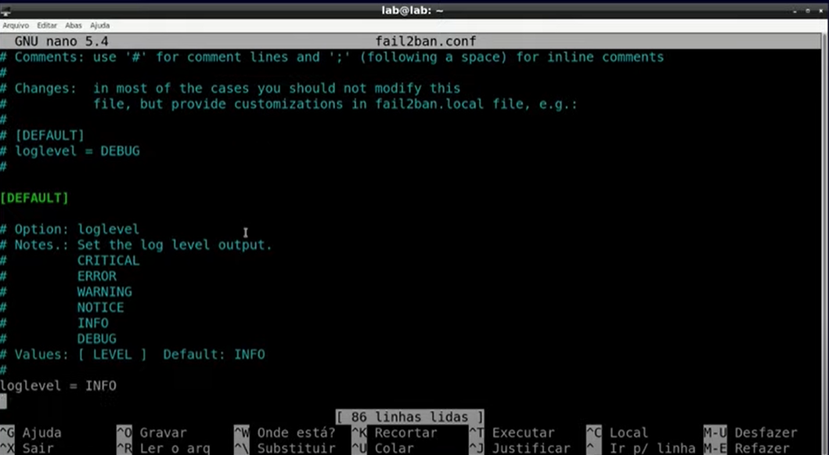

Slide 6
Nessa tela, podemos definir o loglevel e qual nível ele vai ser, sendo possível selecionar qualquer uma das opções acima.
Também devemos definir o logtarget, pois é onde vai ser armazenado o log de funcionamento do Fail2Ban.

Slide 7
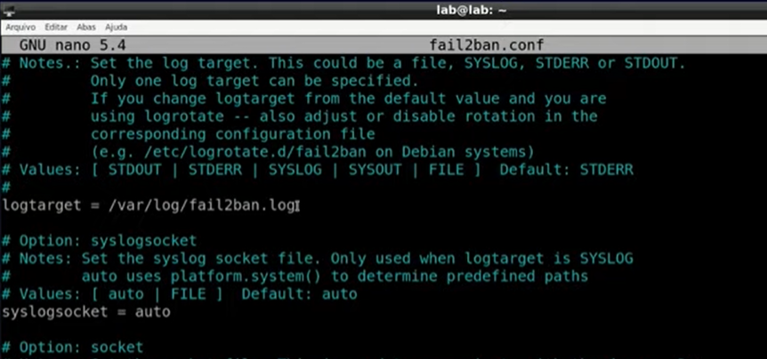

Slide 8

Definir o arquivo de soquete para se comunicar com o daemon.

Slide 9
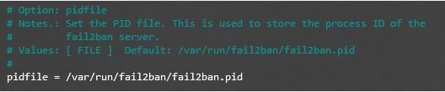
Configure o arquivo PID para armazenar o ID do processo no servidor Fail2Ban.

Slide 10
Como Definir o Arquivo de Configuração jail.local
O Fail2Ban possui outro arquivo de configuração chamado jail.conf, que inclui jails — filtros com ações. Contudo, os usuários não devem modificar este arquivo diretamente, pois ele contém o conjunto de regras básicas para o software.
Ao invés disso, faça uma cópia do arquivo original e dê a ele o nome de jail.local. Fazendo isso, você poderá customizar e configurar filtros e ações, incluindo ignoreip, bantime, findtime, maxretry e backend.

Slide 11

ignoreip
Este recurso requer que você especifique endereços de IP confiáveis, hosts DNS ou máscaras CIDR que o Fail2Ban deve ignorar. Este parâmetro permite todo o tráfego vindo das fontes especificadas. Você pode adicionar múltiplos endereços e separá-los com um espaço.

Slide 12

bantime
Este parâmetro define o tempo depois do qual um cliente será banido após uma tentativa falha de autenticação. O tempo de banimento é medido em segundos e o número padrão é 600 (10 minutos).

Slide 13

maxretry
Ele determina o número máximo de tentativas de login mal-sucedidas dentro de uma janela de tempo pré-definida. O valor padrão é 5.

Slide 14
Alguns outros recursos...
pynotify – monitora as mudanças do sistema de arquivos em tempo real e requer a instalação de um monitor de alteração de arquivo.
gamin – o mesmo que o pynotify, mas exige uma ferramenta Gamin.
polling – usa um algoritmo de pesquisa que não requer bibliotecas externas.
systemd – usa a biblioteca python systemd para acessar o diário do systemd.
auto – vai usar os valors anteriores nesta ordem: pynotify, gamin e polling.

Slide 15
banaction – define qual a ação padrão para usar quando o limite do maxretry é atingido. Se você usar o firewalld, defina o valor para firewallcmd-ipset. Contudo, se você configurou o UFW como o seu firewell, mude o valor para ufw.
banaction_allports – permite que você rotule e bloqueie endereços de IP em todas as portas. Se você usa o firewalld, defina o valor para firewallcmd-ipset.
port – o valor deve ser correspondente ao definido anteriormente. Se você usa a porta padrão, mude o valor para o padrão do serviço. Se você usa uma pota não tradicional, coloque o seu número aqui.

Slide 16
Iniciar o Fail2Ban
No terminal, após sair das configurações, e estar novamente no início, executar o comando:
* start fail2ban
Para abrir o log do fail2ban, após inicializado:
* tail –f /var/log/fail2ban.log

